Slide 1
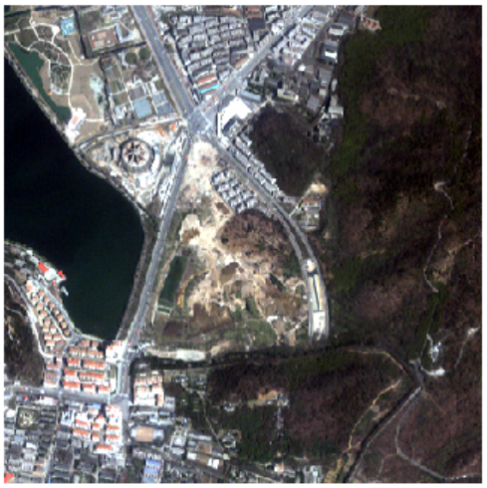
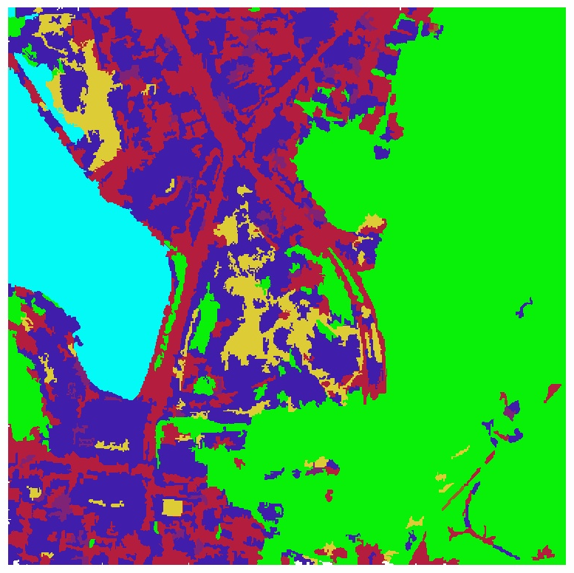
00年 Co-train(epoch20 size50)+ unCNN(felzenszwalb超像素分割scale=32, sigma=0.5, min_size=64)

Slide 2
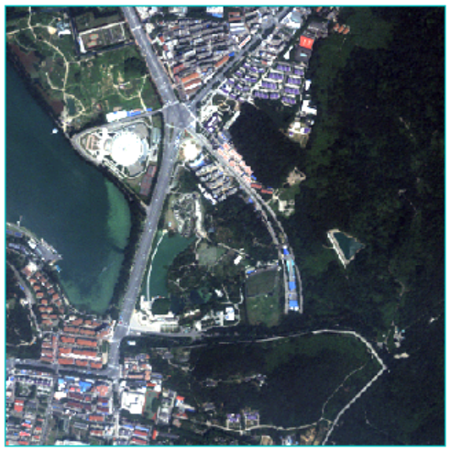
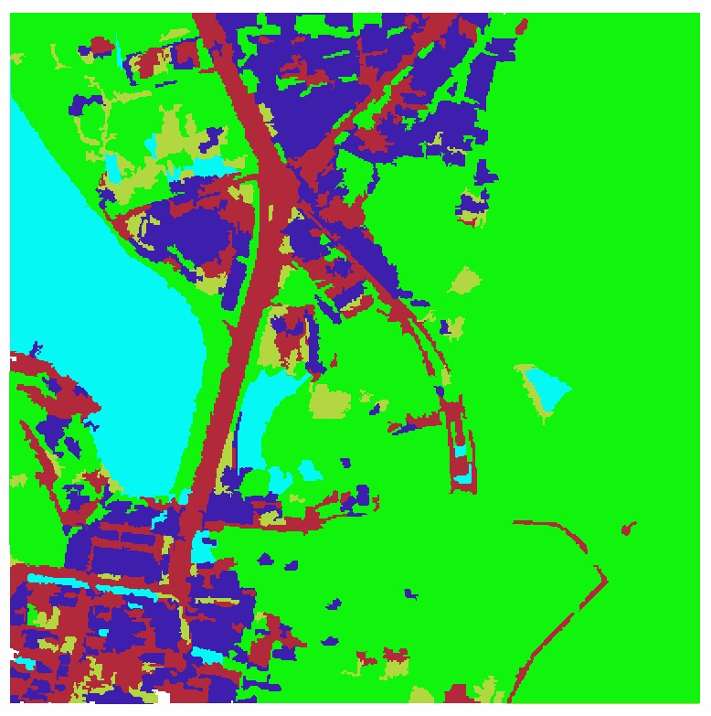
04年 Co-train(epoch20 size50)+ unCNN(felzenszwalb超像素分割scale=32, sigma=0.5, min_size=64)

Slide 3
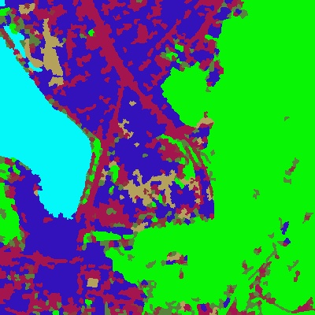
00年 Co-train(epoch20 size50)+ unCNN(SLIC超像素分割 n_segments=4000, compactness=100,sigma=0.2)

Slide 4
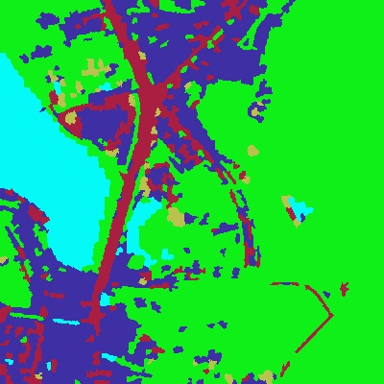
04年 Co-train(epoch20 size50)+ unCNN(SLIC超像素分割 n_segments=4000, compactness=100,sigma=0.2)

Slide 5
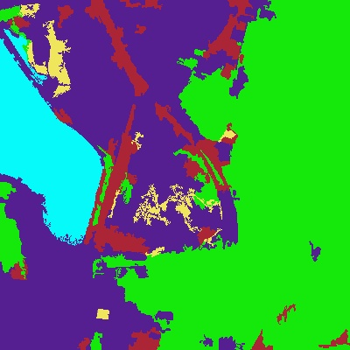
00年 Co-train(epoch20 size50)+ unCNN(felzenszwalb超像素分割scale=16, sigma=0.5, min_size=64)

Slide 6
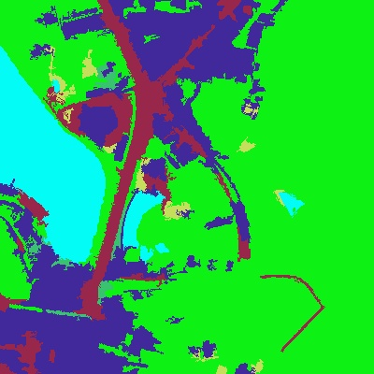
04年 Co-train(epoch20 size50)+ unCNN(felzenszwalb超像素分割scale=16, sigma=0.5, min_size=64)

Slide 7
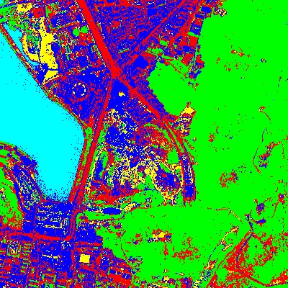
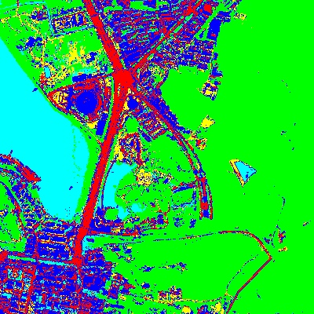

Slide 8
